Slide 1
仲恺农业工程学院
工程数据库技术
自动化学院 吴卓葵
13580505707 wuzhuokui@qq.com
2023年

Slide 2
1.1 数据库简史
第1章 数据库的基本概念

Slide 3
1.1 数据库简史
（1）数据库技术产生的背景：巨大的信息流以及相伴随的宏大的数据流，需要对数据进行收集、存储、加工、检索、分类、统计和传输。
（2）数据库技术诞生的时间：20世纪60年代末。
数据库的英文是？
Database，由美国系统发展公司创造。
世界上第一个数据库系统是？
1968年IBM公司研制的IWS系统。

Slide 4
1.1 数据库简史
（3）数据库理论的发展：
大型共享数据库的数据关系模型（1970 ACM图灵奖）
三级抽象模式（1971）
数据库逻辑设计的实体-联系方法（1974）
《数据库系统原理》（1980）、《关系数据库理论》（1984）
标志着数据库理论上的成熟
（4）关系数据库理论最为成熟
代表性的关系数据库管理系统有：MySQL、 SQL Server、Oracle Database、 Access等。

Slide 5
第1章 数据库的基本概念
1.2 数据处理

Slide 6
1.2 数据处理
（一）定义：泛指对原始数据进行收集、整理、存储、分类、排序、检索、维护、加工、统计和运输等一系列活动的总称。

Slide 7
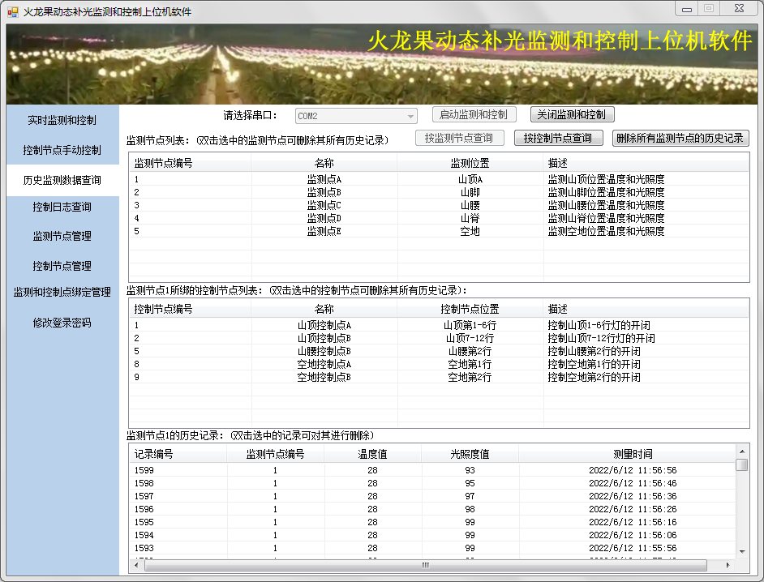
1.2 数据处理

Slide 8
1.2 数据处理
（二）数据管理技术的发展经历了三个阶段：
手工管理方式
文件管理方式
数据库系统方式
1、手工管理方式
计算机落后造成的，不仅要设计数据处理方法，而且还要记住数据在内外存储器中的地址。

Slide 9
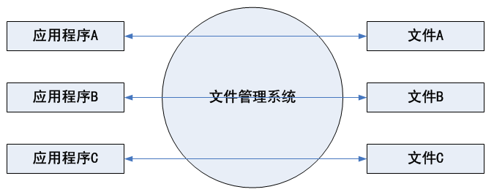
1.2 数据处理
2、文件管理方式
把有关数据组织成文件，如下图。
文件管理的优点
C语言、LabVIEW语言的文件操作，有专门的文件操作函数（打开、读或写和关闭），很好用。

Slide 10
1.2 数据处理
文件管理的缺点：
（1）尽管数据以文件方式独立存放，但程序与数据紧密相关，一旦数据文件离开了使用它的应用程序，便失去了存在的价值；
如删除了程序后剩下的垃圾文件。

Slide 11
1.2 数据处理
文件管理的缺点：
（2）由于不同的应用程序各自建立相应的数据文件，
从而造成了数据冗余，使空间利用率大为降低；
学校学生管理系统、学院学生管理系统

Slide 12
1.2 数据处理
文件管理的缺点：
（3）由于同一数据存放在不同的数据文件中，很容易造
成数据的不一致性；
学校学生管理系统、学院学生管理系统

Slide 13
1.2 数据处理
文件管理的缺点：
（4）文件管理方式不能反映信息之间的联系。

Slide 14
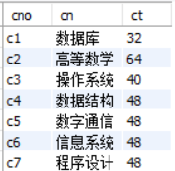
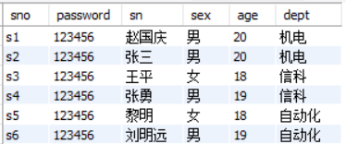
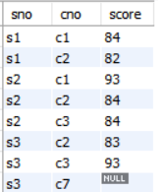
1.2 数据处理
如教务系统中学生和选修课程的对应关系
学生表
课程表
成绩表

Slide 15
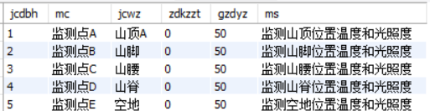
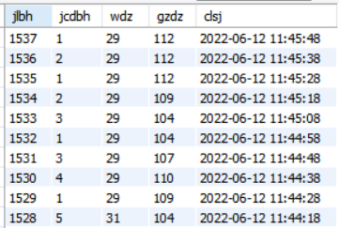
1.2 数据处理
如火龙果动态补光广域控制系统中监测点和监测记录的对应关系
监测点信息表
监测记录表

Slide 16
1.2 数据处理
3、数据库系统方式

Slide 17
第1章 数据库的基本概念
1.3 数据库

Slide 18
1.3 数据库
1.3.1 数据库的概念

Slide 19
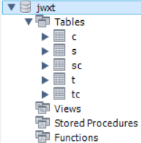
1.3 数据库的概念
数据库是存储在一起的相关数据集合，数据被结构化。
教务系统数据库展示（MySQL）
s（学生表）
c（课程表）
sc（学生选课表）

Slide 20
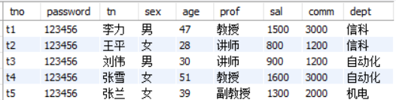
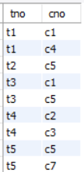
1.3 数据库的概念
t（教师表）
tc（教师授课表）

Slide 21
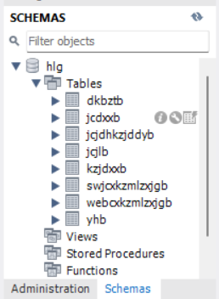
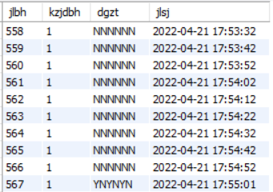
1.3 数据库的概念
火龙果动态补光广域控制系统数据库展示（MySQL）
dkbztb（灯开闭状态表）
jcdxxb（监测点信息表）

Slide 22
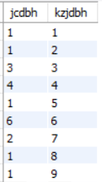
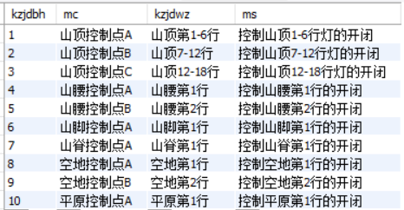
1.3 数据库的概念
jcjdhkzjddyb（监测节点和控制节点对应表）
kzjdxxb（控制节点信息表）
jcjlb（监测记录表）

Slide 23
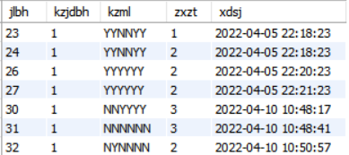
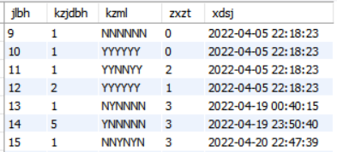

1.3 数据库的概念
swjcxkzmlzxjgb（上位机程序控制命令执行结果表）
webcxkzmlzxjgb（web程序控制命令执行结果表）
yhb（用户表）

Slide 24
1.3 数据库
1.3.2 数据库的特点

Slide 25
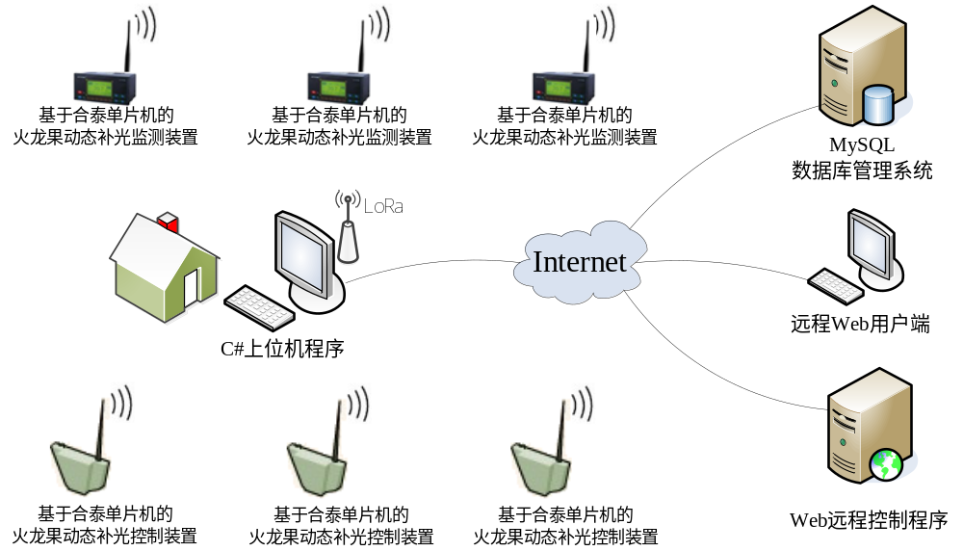
1.3.2 数据库的特点
1.数据共享
共享是指多用户、多种应用、多种语言互相覆盖地共享数据集合，所有用户可同时存取数据库中的数据。
应用程序
数据库
应用程序

Slide 26
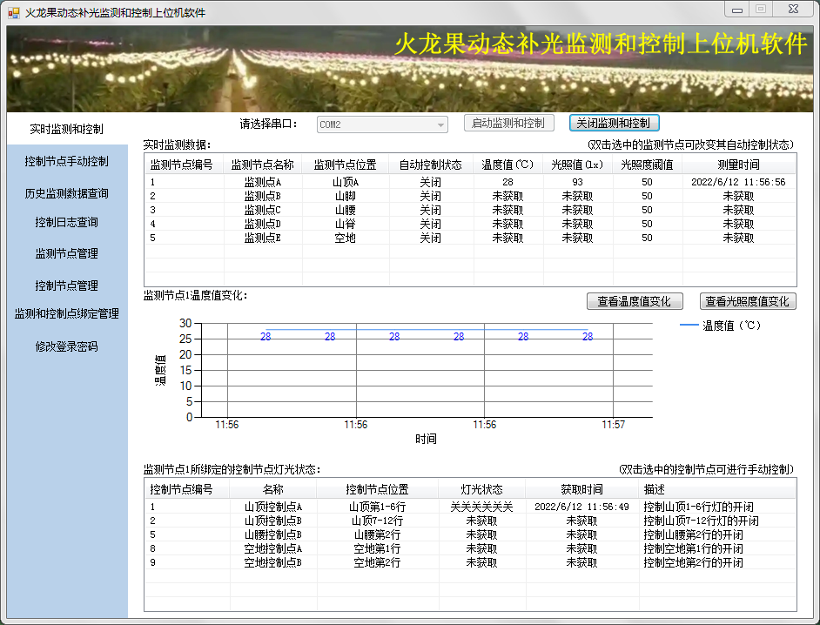
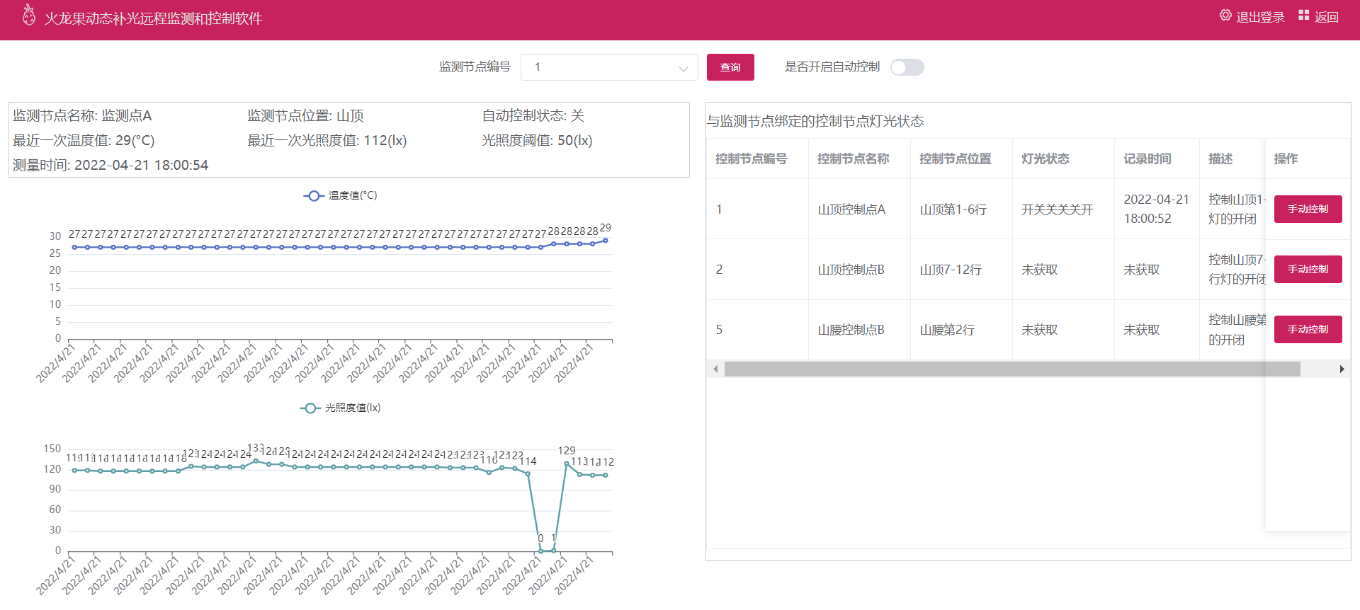
1.3.2 数据库的特点

Slide 27
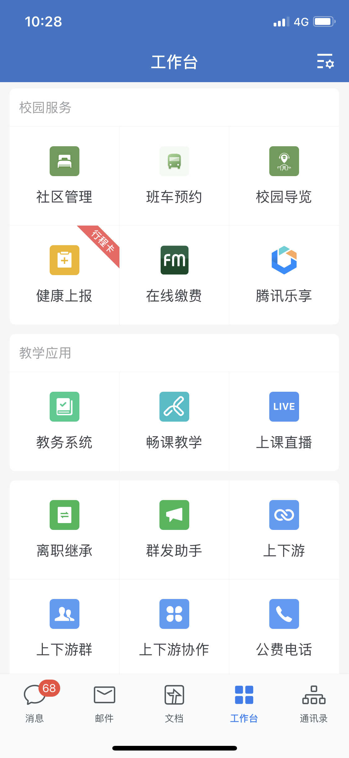
1.3.2 数据库的特点
2.面向全组织的数据结构化
一个学校，可以把学校所有的各个应用(学籍、教研、科研、后勤、人事、财务等）的数据组织到一个数据库中，并且使其结构化。

Slide 28
1.3.2 数据库的特点
3.数据独立性
数据与程序相互独立，互不依赖。
应用程序
数据库
火龙果动态补光广域控制系统的构架

Slide 29
1.3.2 数据库的特点
数据表通过合理设计，确保数据不会重复，去掉了有害的或不必要的冗余。
4.可控数据冗余度
数据存储不必重复。
s
c
sc

Slide 30
1.3.2 数据库的特点
5.统一数据控制功能
数据库管理系统统一管理：数据安全性控制、数据完整性控制、并发控制、数据恢复。
应用程序
数据库
应用程序

